Slide 1
КУЛЬТУРА ПОВЕДЕНИЯ МЕДРАБОТНИКА
В КОНФЛИКТНОЙ СИТУАЦИИ
ЛЕВИНА ВЕРА АНДРЕЕВНА
Зав.отделом социально-психологического сопровождения образовательного процесса ГБПОУ «Свердловский областной медицинский колледж»
WWW.SOMKURAL.RU WWW.MED-OBR.INFO

Slide 2
Растерянность
Беспомощность
Страх
Доверие
Надежда
Поддержка

Slide 3
Сотрудничество
тип взаимоотношений людей между собой в процессе деятельности, характеризующийся согласованностью, слаженностью мнений и действий.
В результате все стороны получают ту или иную выгоду.

Slide 4
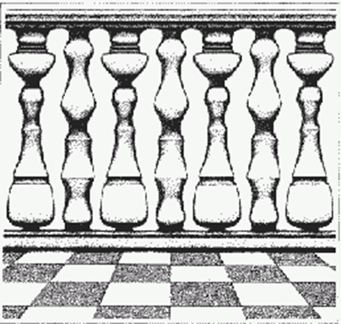
Разные точки зрения на одно и тоже

Slide 5
Прежний опыт взаимодействия участников конфликта | Позитивный опыт отсутствия разногласий или их успешного преодоления | Опыт непреодоленных разногласий и «недоговоренностей» | Опыт непреодоленных разногласий и негативного эмоционального взаимодействия
Отношение к новой ситуации | Уверенность в возможности договоренности, стремление к поиску взаимопонимания | Отсутствие уверенности в возможности договорится, поиск формального выхода из ситуации | Нежелание договариваться, актуализация негативных чувств
Параметры взаимодействия: Цель Неформальные компоненты в общении Восприятие противостоящей стороны Средства воздействия | Договориться Позитивные неформальные компоненты Партнер Использование неформальных компонентов (убеждение аргументации, попытки договориться) | Решить проблему «Формализация общения» Оппонент Использование формальных компонентов, апелляция к формальному порядку | «Победить» Негативнее неформальные компоненты Противник Использование средств борьбы (силовое давление, эмоциональные удары и т.п.)
Тип взаимодействия | Сотрудничество | Кооперация | Конкуренция

Slide 6
ЗАМКНУТЫЙ КРУГ НЕЭФФЕКТИВНОГО ВЗАИМОДЕЙСТВИЯ
Нереалистичные ожидания
+недостаток информации
Открытая агрессия, жалобы
Негативный личный опыт взаимодействия
+
Незнание культурных особенностей
Взаимные обвинения,
осуждение
Социальная неустроенность,
Личная нереализованность

Slide 7
Управление конфликтами
Конфликт- это столкновение противоположных интересов, принципов, ценностей или эмоций.

Slide 8
ШАГ 1. ПРОФЕССИОНАЛЬНАЯ ПОЗИЦИЯ

Slide 9
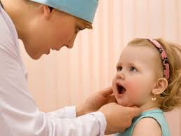
Особая профессия – особые отношения

Slide 10
Профессиональная позиция специалиста
Позиция, позволяющая эффективно выполнять профессиональную деятельность.

Slide 11
Формирование профессиональной позиции
Умение разграничивать личное и профессиональное во взаимоотношениях с пациентами и коллегами.

Slide 12
Конструктивное разрешение конфликтов
КОНФЛИКТ
ОТРАВЛЯЕТ
МНЕ ЖИЗНЬ
ПОМОГАЕТ ОПРЕДЕЛИТЬ
АКТУАЛЬНЫЕ
ЗАДАЧИ

Slide 13
Техники регуляции эмоционального напряжения
Снижают
Подчеркивание общности с партнером,
Вербализация эмоционального состояния,
Проявление интереса к проблемам партнера, предоставление партнеру возможности выговориться,
Предложение конкретных вариантов разрешения ситуации,
Обращение к фактам,
Спокойный, уверенный темп речи,
Оптимальная дистанция, открытая поза.
Повышают
подчеркивание различий между собой и партнером,
Принижение партнера,
Игнорирование эмоционального состояния,
Демонстрация незаинтересованности в проблемах партнера,
Передергивание партнера, перебивание,
Оттягивание момента признания своей неправоты,
Поиск виноватых и обвинение партнера,
Переход на «личности»,
Резкое ускорение темпа речи,
Избегание пространственной близости и контакта глаз.

Slide 14
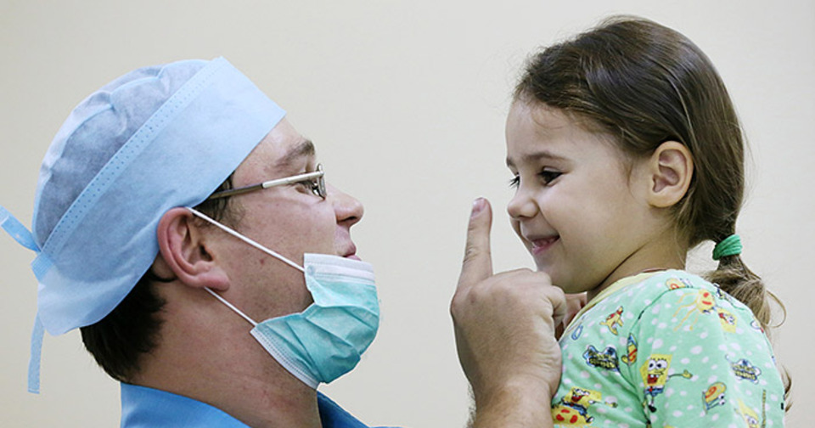
Психологический контакт способствует возникновению доверия и профилактике конфликтов

Slide 15
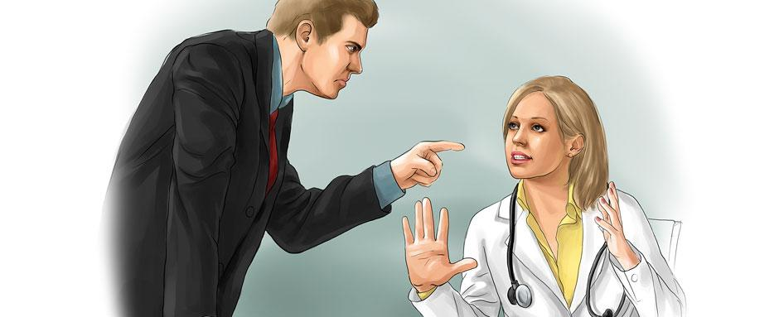
ЭТАПЫ:
Выслушайте пациента
Держите себя в руках
Извинитесь или выразите сожаление
Уточните
Предложите решение проблемы

Slide 16
ШАГ 2 . ПОНЯТЬ

Slide 17
Причины
конфликтов
Объективные
(существует
объективная
причина
для конфликта)
Внутриличностные
(особенности личности
одного
из участников
конфликта)
Смещенные
(перенесение
конфликтной
ситуации)

Slide 18
Стратегии разрешения конфликтов, возникших по объективной причине

Slide 19
Разрешение конфликта -
это процесс нахождения взаимоприемлемого решения проблемы, имеющего общую значимость для участников конфликта, и на этой основе гармонизация их отношений

Slide 20
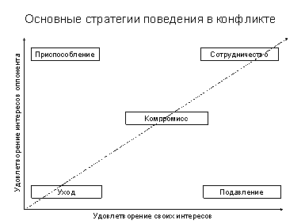
Стратегия и тактика поведения:

Slide 21
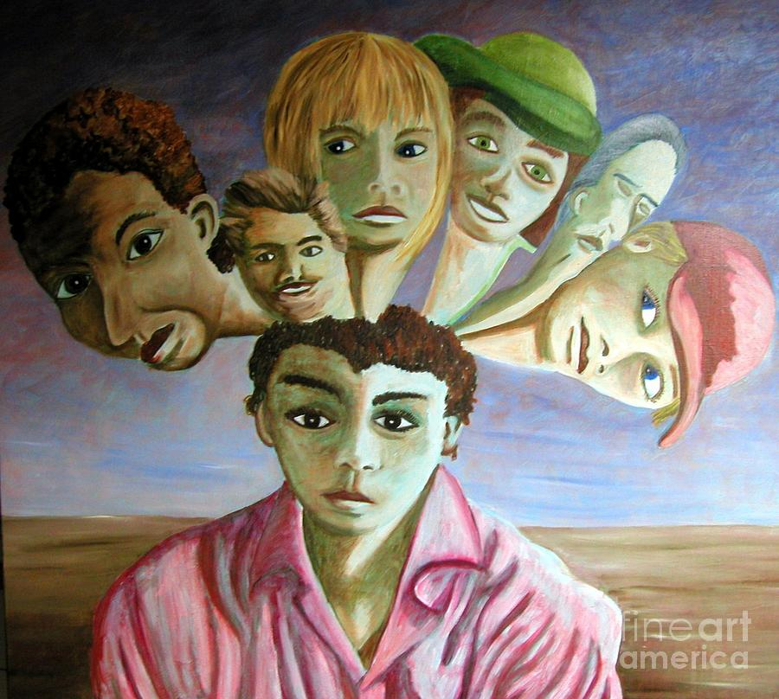
Конфликты, возникающие в связи с особенностями личности

Slide 22
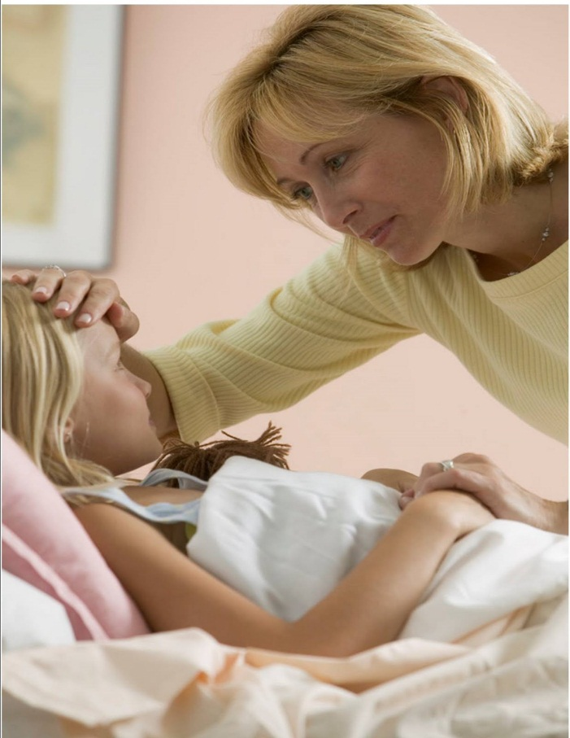
Чем отличаются родительские позиции при болезни ребенка?

Slide 23
Типы родителей
Тревожные родители
«Требовательные» родители
«Отстраненные» родители
«Сверхопекающие» родители

Slide 24
ТРЕВОЖНЫЕ РОДИТЕЛИ
УСПОКОЙТЕ МЕНЯ

Slide 25
«Требовательные» родители
У тебя вечно всё не как у людей!
Делай, как я сказала!
Сделайте моего ребенка нормальным

Slide 26
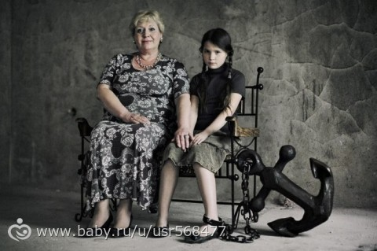
«Сверхопекающие» родители
Бедненький мой!
У нас очень хорошая семья!
Я хорошая мама, правда?

Slide 27
«Отстраненные» родители
Есть проблемы посерьезнее твоих!
И не лезь ко мне с этим!
Пусть он нам не мешает

Slide 28
«Мать, возможно, физически истощенная и неуверенная, зависимая от медсестры и доктора во многих отношениях, в то же время является единственным человеком, способным представить ребенку мир так, чтобы это имело для него смысл.»
Д.В. Винникотт

Slide 29
Смещенные конфликты

Slide 30
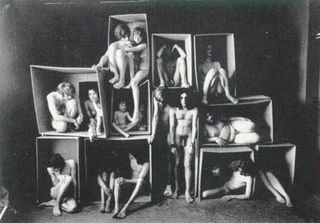
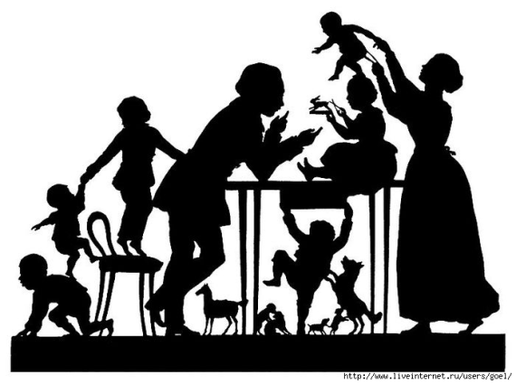
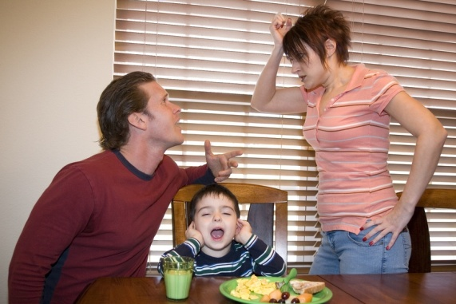
СЕМЕЙНАЯ СИСТЕМА: СПОСОБ ВОСПРИЯТИЯ МИРА ВОКРУГ

Slide 31
ЗДОРОВАЯ СЕМЬЯ
Мы умеем и готовы сотрудничать

Slide 32
БОЛЕЗНЬ-СПОСОБ РЕШЕНИЯ ПРОБЛЕМ
Мы заинтересованы в том, чтобы лечиться, но не выздоравливать

Slide 33
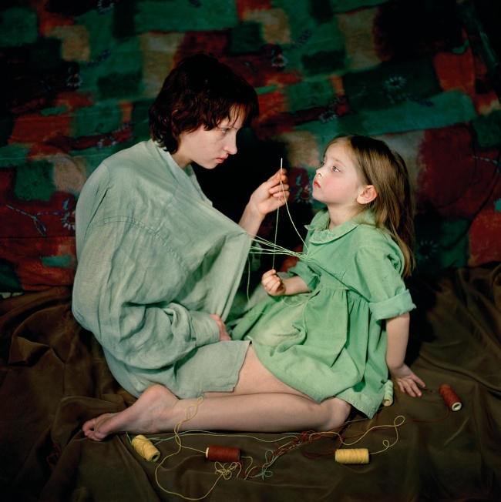
БОЛЕЗНЬ КАК НОРМА
Что особенного в болезни?
Мы все больны.

Slide 34
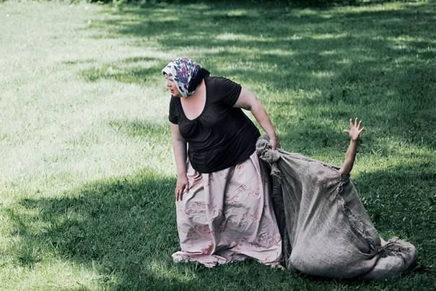
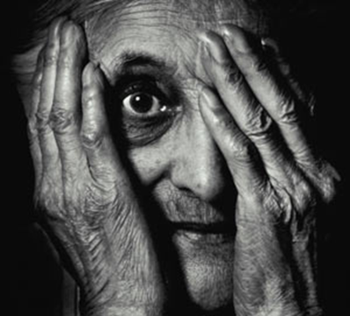
БОЛЕЗНЬ КАК ТАЙНА
Мы делаем вид, что все в порядке. Мы боимся отвержения и осуждения со стороны.

Slide 35
БОЛЕЗНЬ КАК СПОСОБ ОТЧУЖДЕНИЯ
Ничего хорошего нас не ждет. Каждый должен как-то сам с этим справляться.

Slide 36
БОЛЕЗНЬ КАК СРЕДСТВО МАНИПУЛЯЦИИ
Теперь каждый пусть покажет, чего он стоит на самом деле.

Slide 37
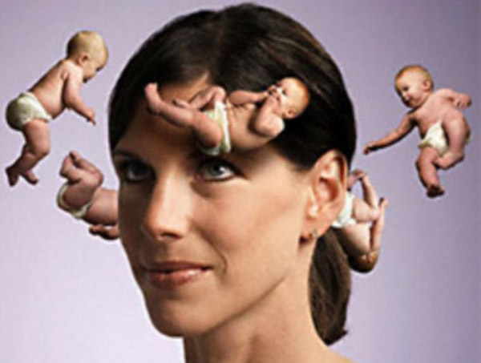
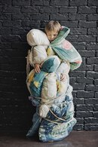
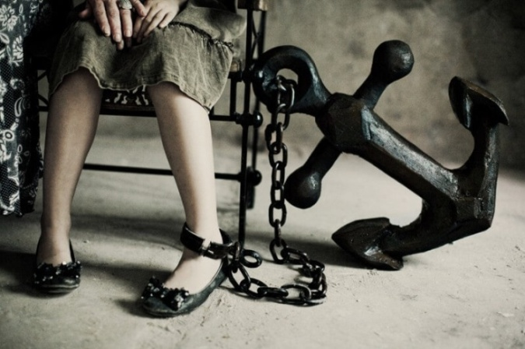
БОЛЕЗНЬ КАК ИСТОЧНИК ТРЕВОГИ
Все вышло из-под контроля!!!

Slide 38
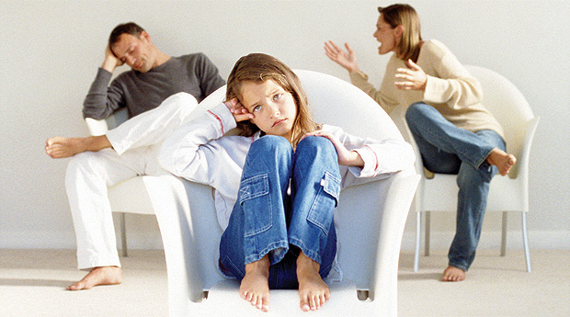
БОЛЕЗНЬ КАК СРЕДСТВО ПОЛУЧЕНИЯ ЛЮБВИ
Может быть теперь меня заметят?

Slide 39
БОЛЕЗНЬ КАК СПОСОБ ЗАБОТЫ О СЕБЕ
Наконец-то я отдохну!

Slide 40
«Треугольник Карпмана»
ЖЕРТВА
АГРЕССОР
СПАСАТЕЛЬ

Slide 41
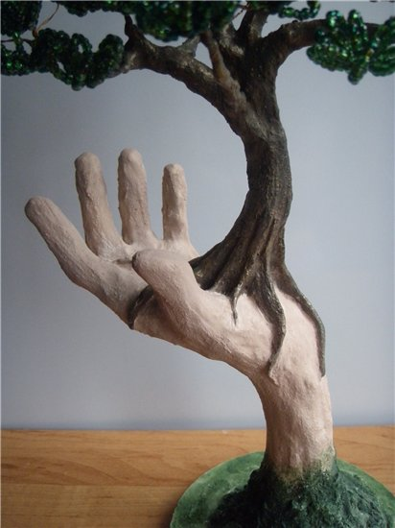
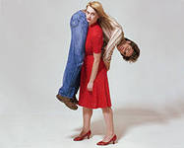
А где мое место в работе с семьей пациента?

Slide 42
ШАГ 2. СОТРУДНИЧЕСТВО

Slide 43
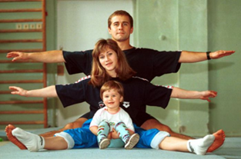
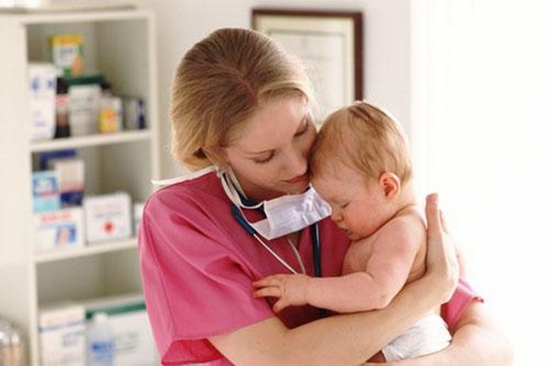
ТО, ЧТО НАС ОБЪЕДИНЯЕТ
Здоровье
АДМИНИСТРАЦИЯ
БЛИЖАЙШЕЕ ОКРУЖЕНИЕ
ПАЦИЕНТ
МЕДПЕРСОНАЛ

Slide 44
ФОРМИРОВАНИЕ ЗОЖ
ЗДОРОВЬЕ – ценность, формируемая в семье.

Slide 45
ЛЕЧЕНИЕ И РЕАБИЛИТАЦИЯ
СЕМЬЯ – среда, мотивирующая на здоровье

Slide 46
Реакция на диагноз
Стадия | Пациент | Родственники
Отрицание | «Этого не может быть!» | «Этого не может быть!»
Протест | Боль, злость, сожаление об упущенных возможностях | Избегание сложных чувств
Торги | Желание как-то повлиять на произошедшее | Поиск альтернативного лечения, цепляние за надежду
Депрессия | Отчаяние | Отчаяние, избегание
Принятие | Принятие, учится жить с этим | Поддержка, помощь пациенту

Slide 47
Работа с семьей
Обсуждение чувств,
Прояснение проблемы,
Беседа с родственниками о состоянии пациента,
Информирование о лечении и реабилитации,
Обсуждение важности приверженности семьи лечению,
Формирование структуры поддержки в семье пациента.

Slide 48
ПАЦИЕНТ-ОРИЕНТИРОВАННЫЙ ПОДХОД
Основан на учете целостной ситуации пациента в единстве ее соматических, психологических и социальных проявлений. Основная идея этого подхода заключается в признании наличия больших ресурсов у пациента, которые могут быть реализованы в обстановке доверия и безопасности.

Slide 49
Общение создает среду, в которой находится пациент, и влияет на результат

Slide 50
ЛЕВИНА ВЕРА АНДРЕЕВНА
8-903-078-64-79
veraljovina@rambler.ru

Slide 51
КУЛЬТУРА ПОВЕДЕНИЯ МЕДРАБОТНИКА
В КОНФЛИКТНОЙ СИТУАЦИИ
ЛЕВИНА ВЕРА АНДРЕЕВНА
Зав.отделом социально-психологического сопровождения образовательного процесса ГБПОУ «Свердловский областной медицинский колледж»
WWW.SOMKURAL.RU WWW.MED-OBR.INFO

